Slide 1
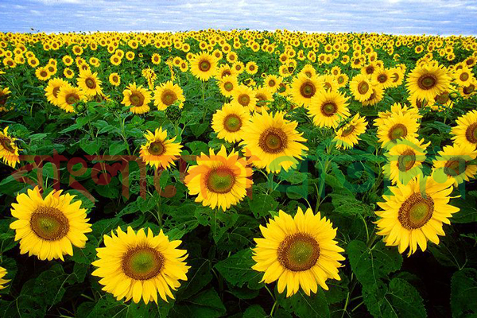
স্বাগতম

Slide 2
শিক্ষক পরিচিতি
সম্পা রানী দাশ
সহকারি শিক্ষক
সাতকরাকান্দি সরকারি প্রাথমিক বিদ্যালয়
বড়লেখা,মৌলভীবাজার।

Slide 3
পাঠ পরিচিতি
শ্রেণি: প্রথম
বিষয়: বাংলা
পাঠ শিরোনাম: ছড়া-ইতল বিতল
সময়: ৪০ মিনিট

Slide 4
শিখনফল
শোনা:
2.1.1 ছড়া শুনে আনন্দ লাভ করবে ও তার অভিব্যাক্তি প্রকাশ করবে।
বলা:
2.1.1 পাঠ্যবইয়ের ছড়া স্পষ্টভাবে বলতে পারবে।

Slide 5
আজকের পাঠ
ছড়া:ইতল বিতল

Slide 6
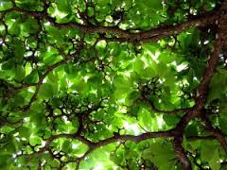
ইতল বিতল গাছের পাতা

Slide 7
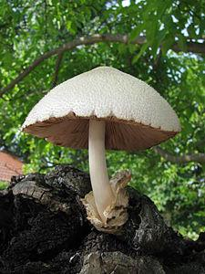
গাছের তলায় ব্যাঙের ছাতা।

Slide 8
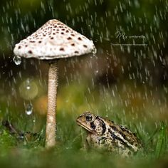
বৃষ্টি পড়ে ভাঙে ছাতা

Slide 9
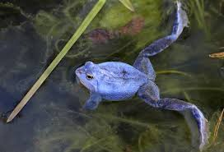
ডোবায় ডুবে ব্যাঙের মাথা।

Slide 10
চলো আমরা একটি ভিডিও দেখি

Slide 11
পাঠ্য বই সংযোগ পৃষ্ঠা নং-১৮

Slide 12
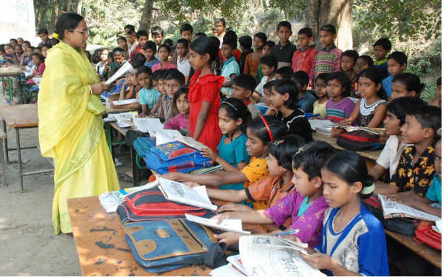
শিক্ষকের আদর্শ পাঠ

Slide 13
শিক্ষকের সাথে শিক্ষার্থীর সমস্বরে পাঠ

Slide 14
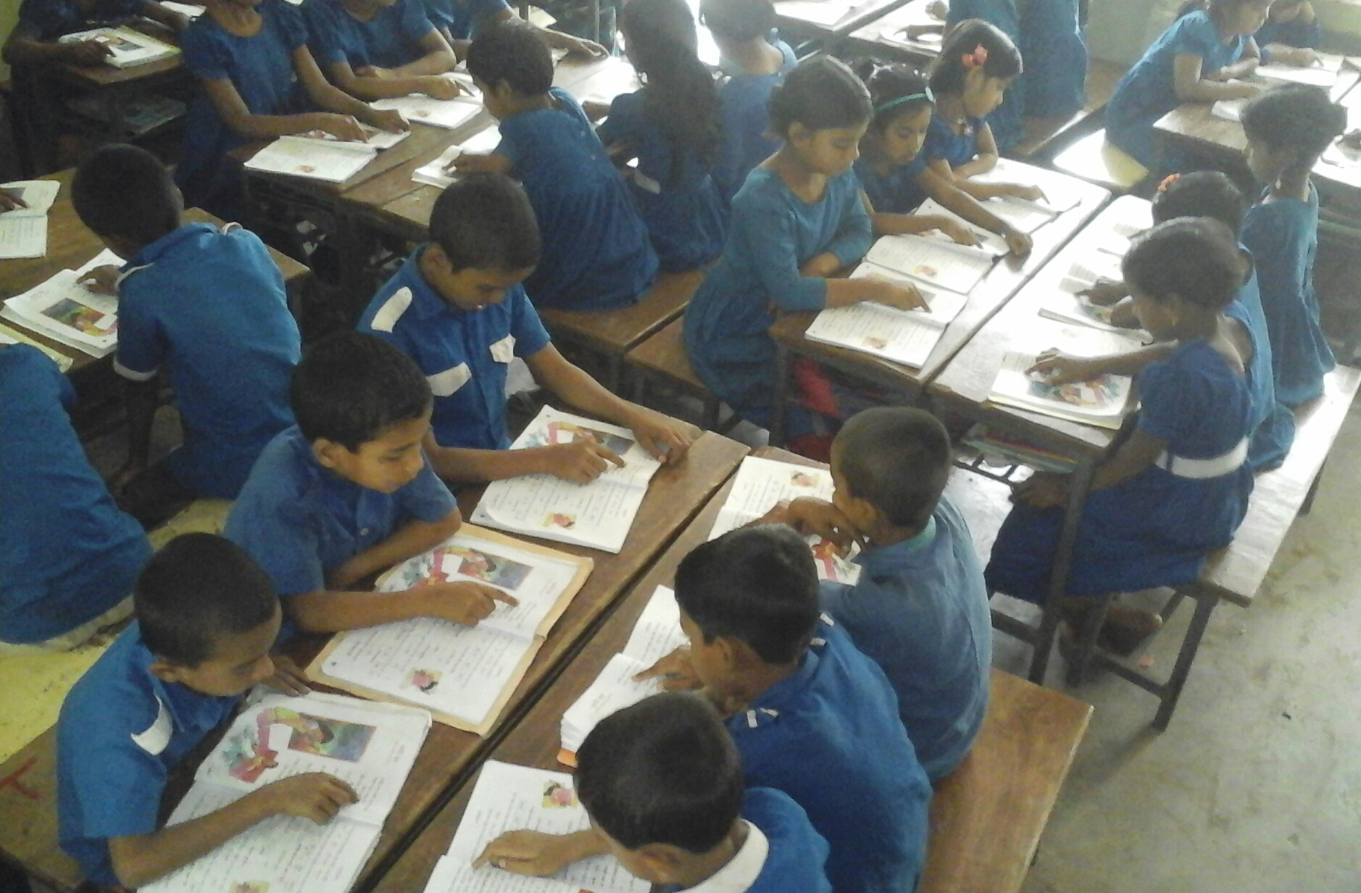
দলীয় কাজ
শিক্ষার্থীরা কয়েকটা দলে ভাগ হয়ে পাঠ্যাংশে উল্লেখিত ছড়া একসাথে পড়বে এবং পর্যায়ক্রমে এক জন পড়বে ও অন্যেরা শুনবে। এভাবে দলের সবাই ছবি ও ছড়া নিয়ে আলোচনা করবে।

Slide 15
মৌখিক মূল্যায়ণ:
পাঠে উল্লেখিত ছড়া শিক্ষার্থীদের দলে এবং প্রত্যেক কে আলাদা ভাবে স্পষ্ট ও শুদ্ধভাবে উচ্চারন করে পড়তে বলব।

Slide 16
সবাইকে ধন্যবাদ

